Slide 1
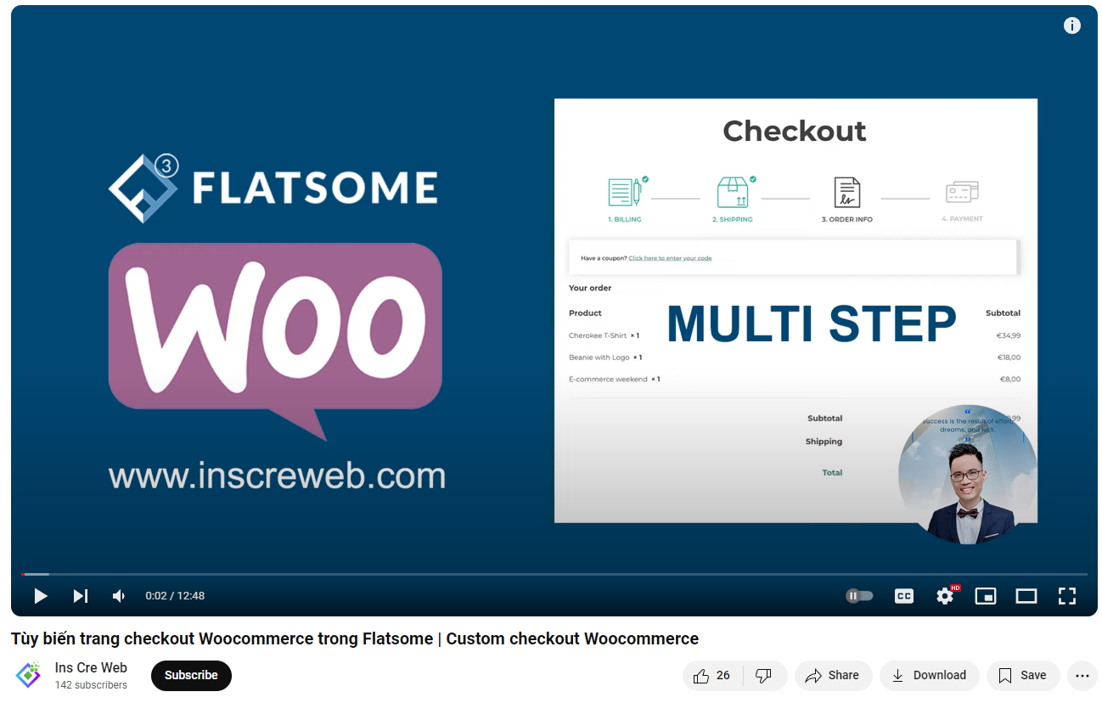

Slide 2
https://www.youtube.com/watch?v=OVDYI-dROJs
https://www.youtube.com/watch?v=OVDYI-dROJs

Slide 3
Kh, đặt hàng, cho sản phẩm vào giỏ hàng thì sẽ lưu lại thông tin của kh để phòng bán hàng liên hệ và sẽ lên đơn hàng.

